Slide 1
Приемы быстрого деления на 5, 25,50

Slide 2
План урока
Повторение.
3. Решение упражнений.
4. С/Р
5. Д/З. П. 20 (стр. 191), №617(2), *№622.

Slide 3
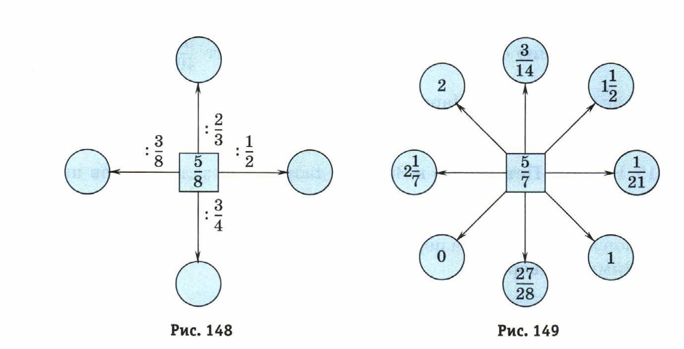
Устная работа

Slide 5
Решение задачи №621
1-1/6=5/6 – осталось после первого
5/6*1/5=1/6-досталось второму
1-1/6-1/6=4/6-осталось после второго
4/6*1/4=1/6-досталось третьему
1-1/6-1/6-1/6=3/6-осталось после третьего
3/6*1/3=1/6-досталось четвёртому
1-1/6-1/6-1/6-1/6=2/6-осталось после четвёртого
2/6:2=1/6-досталось пятому
Ответ: всем поровну

Slide 7
